Slide 1


Slide 2

KHỞI ĐỘNG

Slide 3


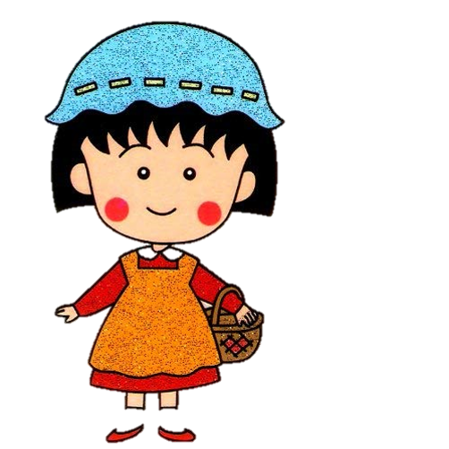

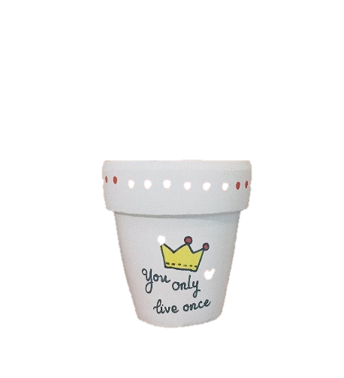
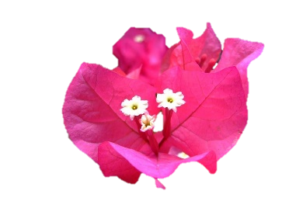



CẢM ƠN CÁC BẠN ĐÃ GIÚP MÌNH TÌM ĐƯỢC CÁC LOẠI HẠT GIỐNG NHÉ!
HẠT GIỐNG
DIỆU KÌ
1
2
3

Slide 4


Hãy đọc đoạn 2
bài tập đọc “Thắng biển”.

Slide 5
Cuộc tấn công dữ dội của cơn bão biển được miêu tả như thế nào ở đoạn 2?
Cuộc tấn công dữ dội của cơn bão biển được miêu tả rất sinh động cụ thể có sức tàn phá ghê gớm: "như một đàn cá voi lớn, sóng tràn qua những cây vẹt cao nhất, vụt vào thân đê rào rào".

Slide 6
Nội dung bài tập đọc “Thắng biển” là gì?
Ca ngợi lòng dũng cảm, ý chí quyết thắng của con người trong cuộc đấu tranh thiên tai, bảo vệ con đê, giữ gìn cuộc sống bình yên.

Slide 7

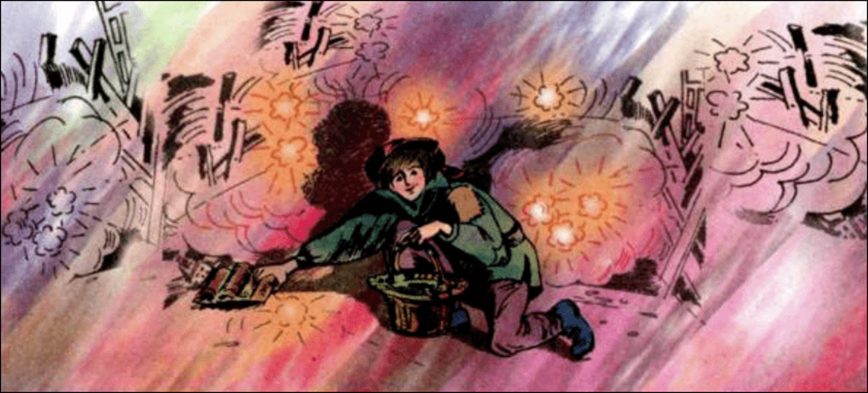

Slide 8
YÊU CẦU CẦN ĐẠT
1
Đọc trôi chảy, diễn cảm bài tập đọc.
2
Hiểu được nội dung, ý nghĩa của bài.
Bồi dưỡng lòng yêu nước, tự hào với truyền thống của dân tộc.
3

Slide 9
KHÁM PHÁ

Slide 10

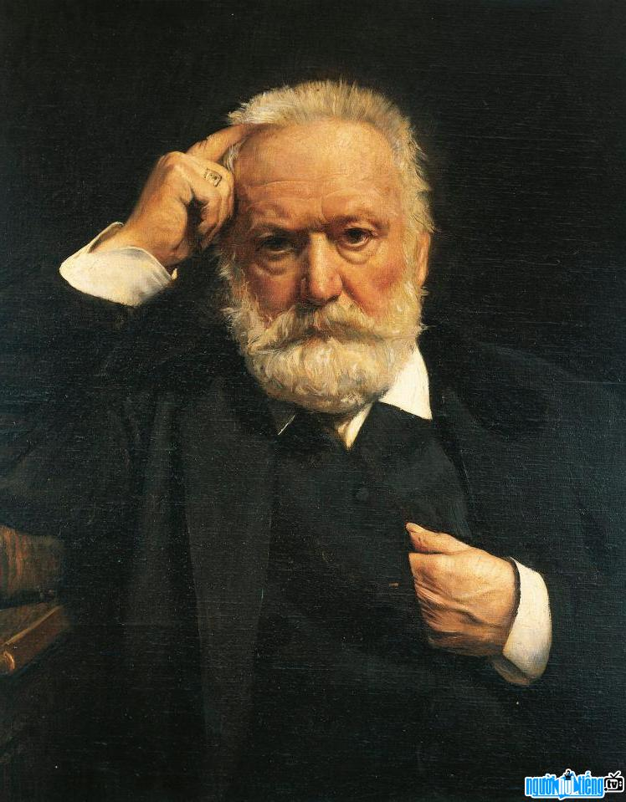

Tác giả: Huy-gô
Tác phẩm
Victor Hugo (Vích-to Huy-gô), là một nhà văn, nhà thơ, nhà viết kịch thuộc chủ nghĩa dã nam nổi tiếng của Pháp. Ông cũng đồng thời là một nhà chính trị, một trí thức dấn thân tiêu biểu của thế kỷ XIX.
1802-1885

Slide 11

Luyện đọc

Slide 12
Ga-vrốt ngoài chiến lũy
Ăng-giôn-ra nói:
– Chừng mười lăm phút nữa thì chiến lũy chúng ta không còn quá mười viên đạn.
Ga-vrốt nghe rõ câu nói đó.
Một lát sau, người ta thấy bóng cậu bé thấp thoáng ngoài đường phố, dưới làn mưa đạn.
Thì ra Ga-vrốt đã lấy một cái giỏ đựng chai trong quán và ra khỏi chiến lũy. Nó dốc vào miệng giỏ những chiếc bao đầy đạn của bọn lính chết gần chiến lũy.
– Cậu làm trò gì đấy? – Cuốc-phây-rắc hỏi.
– Em nhặt cho đầy giỏ đây!
– Cậu không thấy đạn réo à?
Ga-vrốt trả lời:
– Có chứ, nó rơi như mưa ấy. Nhưng làm sao nào?
Cuốc-phây-rắc thét lên:
– Vào ngay!
– Tí ti thôi! – Ga-vrốt nói.
Ngoài đường, lửa khói mịt mù. Điều đó rất có lợi cho Ga-vrốt. Dưới màn khói và với thân hình bé nhỏ, cậu bé có thể tiến ra xa ngoài đường mà không ai trông thấy. Ga-vrốt dốc bảy, tám bao đạn đầu tiên không có gì nguy hiểm lắm. Em nằm xuống rồi lại đứng thẳng lên, ẩn vào một góc cửa, rồi lại phốc ra, tới, lui, dốc cạn các bao đạn và chất đầy giỏ.
Nghĩa quân mắt không rời cậu bé. Đó không phải là một em nhỏ, không phải là một con người nữa, mà là một thiên thần. Đạn bắn theo em, em nhanh hơn đạn. Em chơi trò ú tim với cái chết một cách thật ghê rợn.
Theo HUY-GÔ

Slide 13

Bài chia thành mấy đoạn?
Chia đoạn
1
Từ đầu đến dưới làn mưa đạn.
2
Từ Thì ra đến Ga-vrốt nói.
3
Phần còn lại.

Slide 14
Ga-vrốt ngoài chiến lũy
1. Ăng-giôn-ra nói:
– Chừng mười lăm phút nữa thì chiến lũy chúng ta không còn quá mười viên đạn.
Ga-vrốt nghe rõ câu nói đó.
Một lát sau, người ta thấy bóng cậu bé thấp thoáng ngoài đường phố, dưới làn mưa đạn.
2. Thì ra Ga-vrốt đã lấy một cái giỏ đựng chai trong quán và ra khỏi chiến lũy. Nó dốc vào miệng giỏ những chiếc bao đầy đạn của bọn lính chết gần chiến lũy.
– Cậu làm trò gì đấy? – Cuốc-phây-rắc hỏi.
– Em nhặt cho đầy giỏ đây!
– Cậu không thấy đạn réo à?
Ga-vrốt trả lời:
– Có chứ, nó rơi như mưa ấy. Nhưng làm sao nào?
Cuốc-phây-rắc thét lên:
– Vào ngay!
– Tí ti thôi! – Ga-vrốt nói.
3. Ngoài đường, lửa khói mịt mù. Điều đó rất có lợi cho Ga-vrốt. Dưới màn khói và với thân hình bé nhỏ, cậu bé có thể tiến ra xa ngoài đường mà không ai trông thấy. Ga-vrốt dốc bảy, tám bao đạn đầu tiên không có gì nguy hiểm lắm. Em nằm xuống rồi lại đứng thẳng lên, ẩn vào một góc cửa, rồi lại phốc ra, tới, lui, dốc cạn các bao đạn và chất đầy giỏ.
Nghĩa quân mắt không rời cậu bé. Đó không phải là một em nhỏ, không phải là một con người nữa, mà là một thiên thần. Đạn bắn theo em, em nhanh hơn đạn. Em chơi trò ú tim với cái chết một cách thật ghê rợn.
Theo HUY-GÔ

Slide 15


Luyện đọc câu dài
Chừng mười lăm phút nữa thì chiến lũy chúng ta không còn quá mười viên đạn.
1
Thì ra Ga-vrốt đã lấy một cái giỏ đựng chai trong quán và ra khỏi chiến lũy.
2

Slide 16
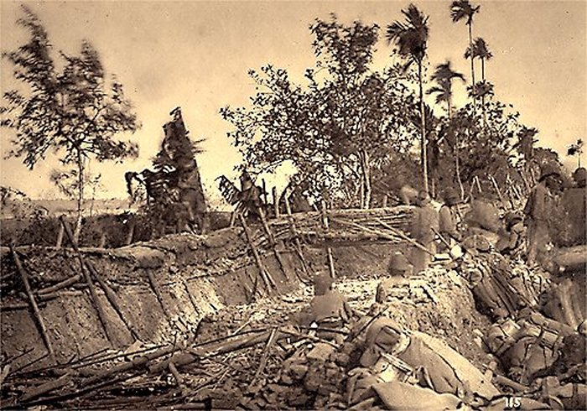
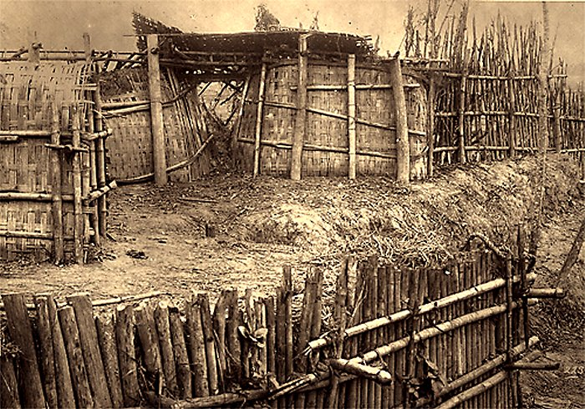
- Em hiểu thế nào là chiến luỹ?
=> Chiến lũy: tuyến phòng thủ được xây dựng kiên cố hoặc dựng tạm bằng các vật có tác dụng che đỡ như bao cát, giường, tủ, bàn, ghế,…

Slide 17
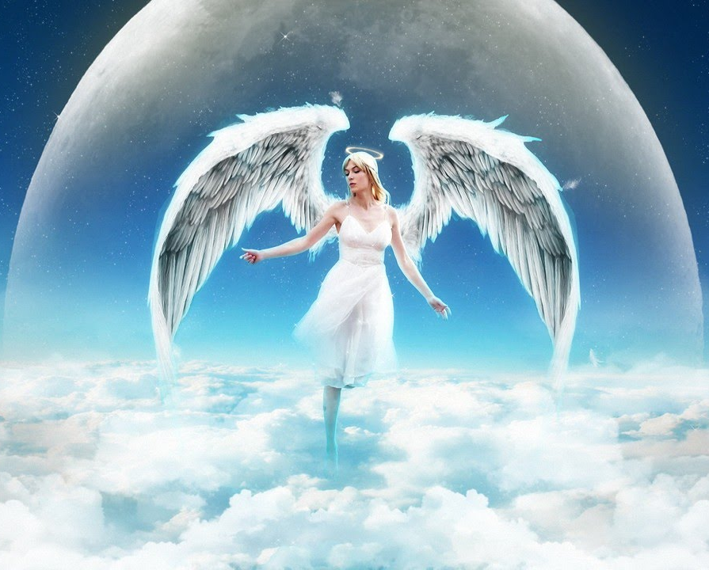
Thần ở trên trời, thường được cho là rất đẹp và có nhiều phép lạ. (theo quan niệm xưa) còn được gọi là gì?
=> Thiên thần

Slide 18
Tìm hiểu bài

Slide 19

Lí do gì khiến Ga-vrốt ra ngoài chiến lũy?
Ăng-giôn-ra thông báo nghĩa quân sắp hết đạn.
Để nhặt đạn, giúp nghĩa quân có đạn tiếp tục chiến đấu.

Slide 20
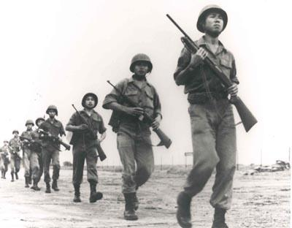
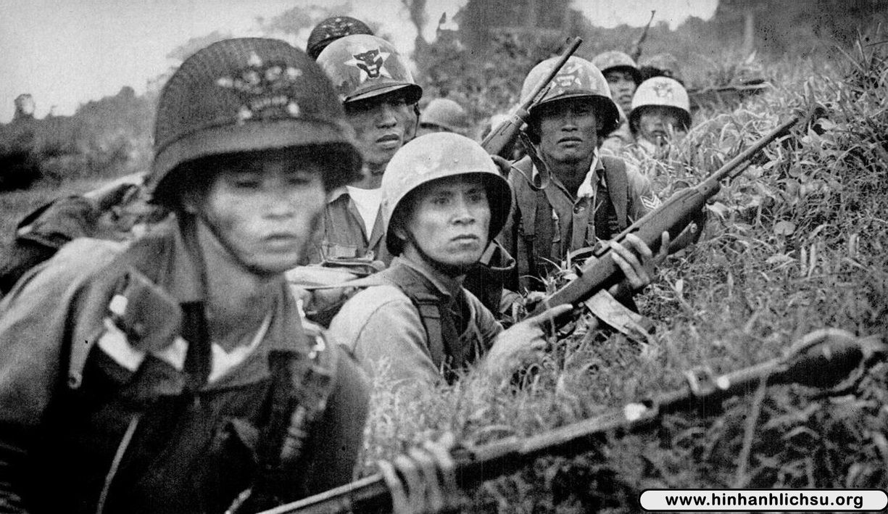
Quân khởi nghĩa còn được gọi là gì?
=> Nghĩa quân

Slide 21
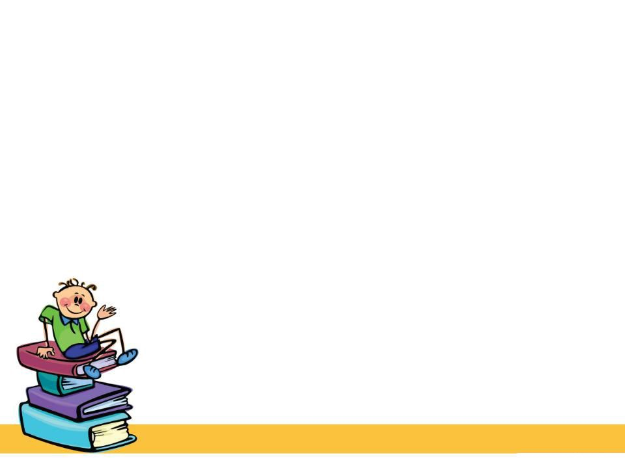
Ga-vrốt ra ngoài chiến lũy
vì một lí do cao cả
Ga-vrốt
ngoài chiến lũy

Slide 22
Chi tiết nào thể hiện lòng dũng cảm của Ga- vrốt?
Thấp thoáng ngoài đường phố
làn mưa đạn.
Nằm xuống rồi lại đứng lên, phốc ra, tới lui, dốc cạn các bao đạn và chất đầy giỏ, chơi trò ú tim với cái chết.
Thể hiện
lòng dũng cảm
Cậu dốc vào chiếc giỏ những chiếc bao đầy đạn.
Cậu nán lại để nhặt đạn.

Slide 23
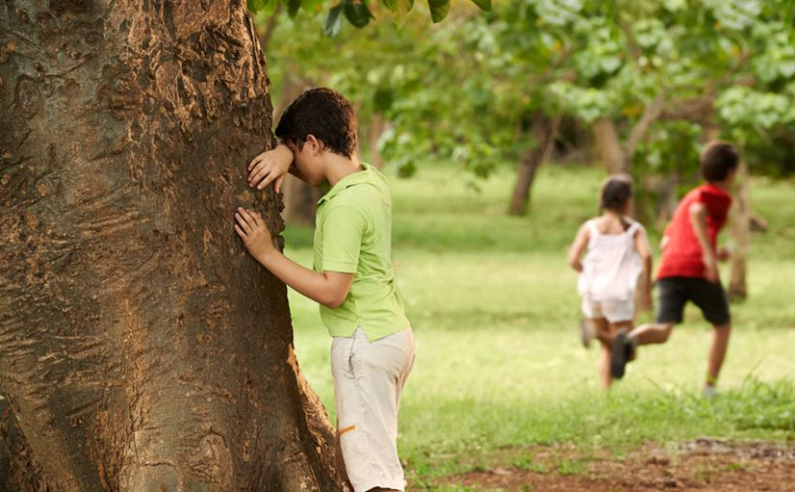
Các bạn trong ảnh đang chơi trò chơi gì?
=> Ú tim: trò chơi trốn tìm của trẻ em. Trò chơi đòi hỏi sự nhanh nhẹn, thông minh để phán đoán chỗ bạn trốn.

Slide 24
Hình ảnh Ga- vrốt chơi trò ú tim với cái chết có ý nghĩa thế nào?
Ga- vrốt nhanh nhẹn, thông mình, không sợ chết, sẵn sàng đối mặt với hiểm nguy để nhặt đạn

Slide 25
Ga-vrốt ra ngoài chiến lũy
vì một lí do cao cả
Ga-vrốt
ngoài chiến lũy
Lòng dũng cảm
của Ga-vrốt.

Slide 26
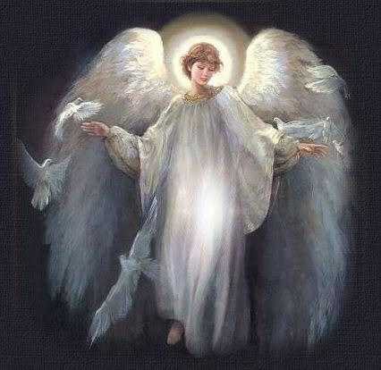
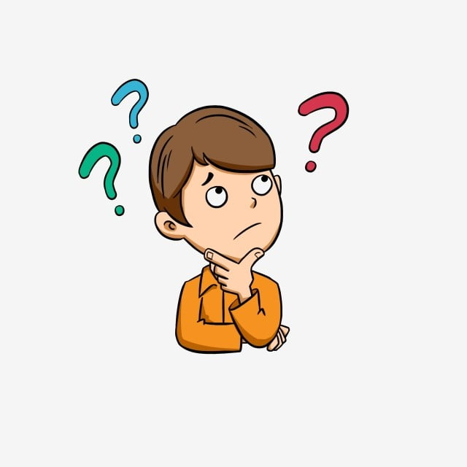
Vì sao Ga-vrốt được gọi là “thiên thần”?

Slide 27
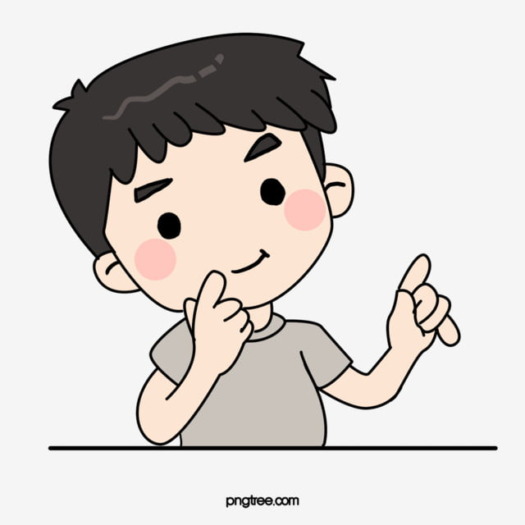
- Thân hình bé nhỏ của chú lúc ẩn, hiện trong làn khói đạn trông như một thiên thần.
- Vì sự hi sinh cao cả, bất chấp hiểm nguy của Ga-vrốt là một hành động đẹp, ý nghĩa như một thiên thần đang làm phép.

Slide 28
Ga-vrốt ra ngoài chiến lũy
vì một lí do cao cả
Ga-vrốt
ngoài chiến lũy
Lòng dũng cảm
của Ga-vrốt.
Ca ngợi Ga-vrốt
là một chiến sĩ nhỏ,
là một thiên thần.

Slide 29

Qua câu chuyện em có cảm nghĩ gì về nhân vật Ga-vrốt?
Ga-vrốt là cậu bé rất dũng cảm.

Slide 30
Ga-vrốt ra ngoài chiến lũy
vì một lí do cao cả
Nội dung:
Ga-vrốt
ngoài chiến lũy
Ca ngợi lòng dũng cảm của chú bé Ga-vrốt.
Lòng dũng cảm
của Ga-vrốt.
Ca ngợi Ga-vrốt
là một chiến sĩ nhỏ,
là một thiên thần.

Slide 31
Giọng đọc toàn bài: Giọng kể, chậm, phân biệt lời nhân vật
Nêu giọng đọc toàn bài!
Cuốc-phây-rắc
Ga-vrốt
Giọng: Lúc đầu ngạc nhiên,
sau lo lắng cho Ga–vrốt.
Ăng-giôn-ra
Giọng: Luôn bình thản,
hồn nhiên và tinh nghịch.
Giọng: Bình tĩnh

Slide 32
Luyện đọc diễn cảm

Slide 33
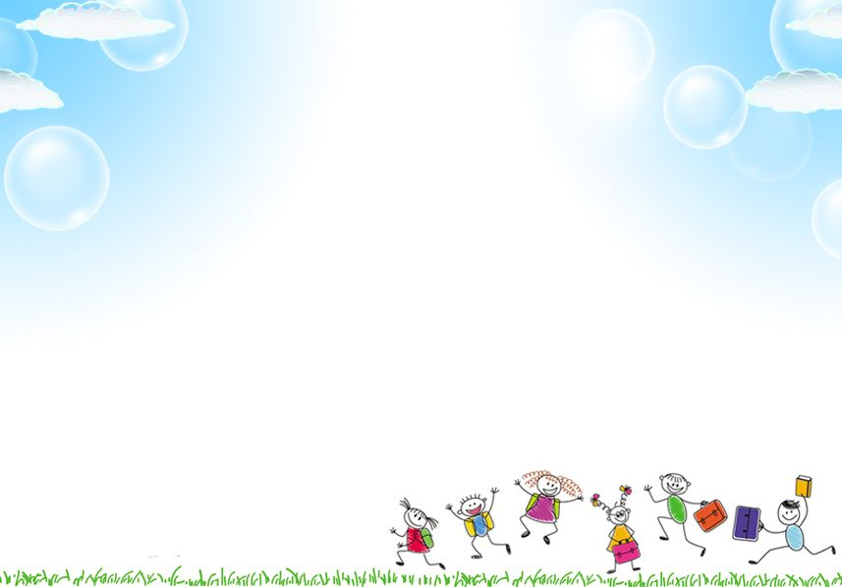
Luyện đọc diễn cảm
Ga-vrốt dốc bảy, tám bao đạn đầu tiên không có gì nguy hiểm lắm. Em nằm xuống rồi lại đứng thẳng lên, ẩn vào một góc cửa, rồi lại phốc ra, tới, lui, dốc cạn các bao đạn và chất đầy giỏ.
Nghĩa quân mắt không rời cậu bé. Đó không phải là một em nhỏ, không phải là một con người nữa, mà là một thiên thần. Đạn bắn theo em, em nhanh hơn đạn. Em chơi trò ú tim với cái chết một cách thật ghê rợn.

Slide 34
Luyện đọc diễn cảm
Ga-vrốt dốc bảy, tám bao đạn đầu tiên không có gì nguy hiểm lắm. Em nằm xuống rồi lại đứng thẳng lên, ẩn vào một góc cửa, rồi lại phốc ra, tới, lui, dốc cạn các bao đạn và chất đầy giỏ.
Nghĩa quân mắt không rời cậu bé. Đó không phải là một em nhỏ, không phải là một con người nữa, mà là một thiên thần. Đạn bắn theo em, em nhanh hơn đạn. Em chơi trò ú tim với cái chết một cách thật ghê rợn.

Slide 35

Tiêu chí đánh giá
Đọc to, rõ ràng lưu loát.
Ngắt nghỉ hơi, nhấn giọng đúng.
Thể hiện giọng đọc: chậm rãi, thể hiện tình cảm thán phục, cảm động, ngưỡng mộ.
Thể hiện giọng đọc của nhân vật.

Slide 36
YÊU CẦU CẦN ĐẠT
1
Đọc trôi chảy, diễn cảm bài tập đọc.
2
Hiểu được nội dung, ý nghĩa của bài.
Bồi dưỡng lòng yêu nước, tự hào với truyền thống của dân tộc.
3

Slide 37
VẬN DỤNG

Slide 38


TRÒ CHƠI:
nhanh
Ai
ai
đúng

Slide 39

Câu 1 Nhà văn Huy -gô là người nước nào?
C. Pháp
A. Mỹ
B. Anh
D. Hà Lan

Slide 40
Câu 2: Nhân vật Ga – vrốt trong bài là người như thế nào?
A. Xấu xa
C. Nhát gan
B. Yếu đuối
D. Dũng cảm

Slide 41
Là một công dân chúng ta thể hiện lòng yêu nước trách nhiệm bảo vệ đất nước bằng cách nào?
Yêu nước, tự hào với truyền thống đấu tranh dựng nước và giữ nước của dân tộc. Phấn đấu học tập tốt để lớn lên xây dựng đất nước.

Slide 42

Nhiệm vụ sau bài học
- Luyện đọc lại bài
- Chuẩn bị bài sau: “Dù sao trái đất vẫn quay!”.

Slide 43


